Slide 1


Защита Windows серверов с помощью объектов групповой политики

Slide 2
Обзор модуля
Обзор системы безопасности для операционных систем Windows
Настройка параметров безопасности
Ограничение программного обеспечения
Настройка брандмауэра Windows в режиме повышенной безопасности
Notes:
Пока не трогать из индустриального свитчинга картинку.

Slide 3
Занятие 1. Обзор системы безопасности для ОС Windows
Обсуждение: определение угроз безопасности и затрат
Применение Defense-In-Depth для повышения уровня безопасности
Рекомендации по мерам повышения уровня безопасности
Notes:
Пока не трогать из индустриального свитчинга картинку.

Slide 4



Обсуждение: определение угроз безопасности и затрат
Какие некоторые угрозы безопасности в сетях на базе Windows Вы знаете?
10 минут
Notes:
Пока не трогать из индустриального свитчинга картинку.

Slide 5
Применение Defense-In-Depth для повышения уровня безопасности
Defense-in-depth использует многоуровневый подход к безопасности
Снижает вероятность успеха атакующего
Увеличивает риск обнаружения атакующего
Advanced Threat Protection (ATP)
Intrusion Detection/Prevention (IDS/IPS)
Web-безопасность
E-mail-безопасность
Data Loss Prevention (DLP)
Сетевые брандмауэры
Security Event Monitoring (SEIM)
Политики, процедуры и информирование | Документы по безопасности, обучение пользователей
Физическая безопасность | Guards, locks, устройства слежения
Периметр | Межсетевые экраны, карантинный контроль доступа к сети
Сети | Сетевые сегменты, IPsec, обратный прокси-серверы
Устройство | Hardening, аутентификация, управление обновлениями
Приложение | Application hardening, антивирусы
Данные | ACLs, EFS, BitLocker, Процедуры резервного копирования и восстановления
Notes:
+ облако с роутерами

Slide 6

Рекомендации по мерам повышения уровня безопасности
Некоторые рекомендации по мерам повышения безопасности:
Применить все доступные обновления безопасности
Следовать принципу наименьших привилегий
Использовать раздельные учетные записи администраторов
Ограничить доступ к консоли администратора
Ограничить физический доступ
Notes:
+ облако с роутерами

Slide 7
Занятие 2. Конфигурация настроек безопасности
Настройка шаблонов безопасности
Настройка прав пользователей
Настройка параметров безопасности
Настройка контроля учетных записей пользователей
Настройка аудита безопасности
Настройка групп с ограниченным доступом
Настройка параметров политики учетных записей
Что такое Security Compliance Manager?

Slide 8



Настройка шаблонов и прав пользователей
Категории шаблонов безопасности: политики учетных записей
Местные политики
Журнал событий
Группы с ограниченным доступом
Системные службы
Реестр
Файловая система
Типы прав пользователей:
Привилегии
Права входа в систему
Примеры общих прав пользователей:
Добавление рабочих станций в домен
Разрешение локального входа в систему
Разрешение вход в систему через Службы удаленных рабочих столов
Резервное копирование файлов и каталогов
Изменение системного времени
Принудительное завершение работы с удаленного компьютера
Завершение работы системы
Шаблоны распространяются с помощью:
Инструмента командной строки Secedit
Security Templates snap-in
Настройки безопасности и Analysis Wizard
Групповой политики
Security Compliance Manager
Иван
Сергей
Антон
HR_MGR
HR_CLERK
Удалить сотрудника
Выбрать сотрудника
Создать задание
Добавить сотрудника в домен
Обновить сотрудника

Slide 9
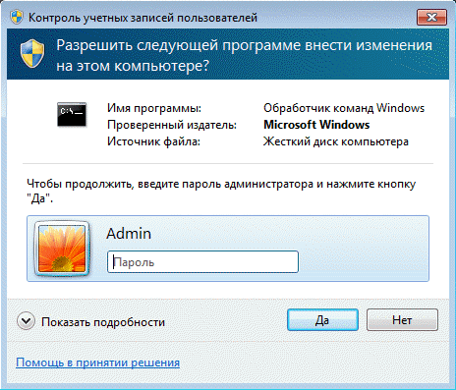
Настройка параметров безопасности
Настройки параметров безопасности:
Имена учетных записей администратора и гостя
Доступ к CD / DVD дисков
Цифровые подписи
Приглашения для входа в систему
UAC
Контроль учетной записи пользователя
UAC является функция безопасности, которая запрашивает у пользователя учетные данные с правами администратора, если задача требует административных разрешений
Контроль учетных записей позволяет пользователям выполнять общие ежедневные задачи, не являясь администраторами
Примеры:
Запросить изменить пароль до истечения его срока действия
Не отображать последнее имя пользователя
Указать сообщение, которое будет отображаться при входе пользователя в систему
Переименовать учетную запись администратора

Slide 10
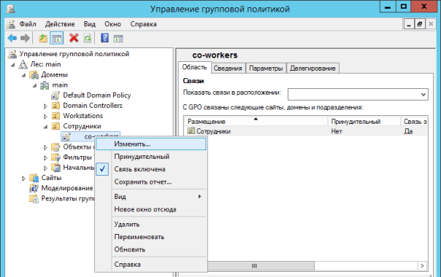




Настройка аудита и групп с ограниченным доступом
Аудит безопасности
Группы с ограниченным доступом
При использовании аудита безопасности для регистрации событий, связанных с безопасностью, вы можете:
Настроить аудит безопасности в соответствии с правилами безопасности вашей компании
Фильтровать журнал событий безопасности в окне просмотра событий, чтобы найти соответствующие события безопасности
Групповая политика может контролировать членство в группе:
Для любой группы на компьютере домена, путем применения GPO к OU, которая содержит учетную запись компьютера
Для любой группы в доменных службах Active Directory, путем применения групповой политики к OU контроллера домена
Администраторы
Тех. поддержка
Администраторы домена
Help Desk
Help Desk
Help Desk
Help Desk

Slide 11
Настройка параметров политики учетных записей
Политики учетных записей уменьшают вероятность угрозы подбора паролей учетных записей
Что такое Security Compliance Manager?
SCM представляет собой бесплатный инструмент от Microsoft, который поможет Вам обезопасить локальные, удаленные или виртуальные компьютеры. Он имеет:
Исходные условия
Руководства по безопасности
Поддержку автономных компьютеров
Поддержку импорта резервных копий объектов групповой политики
Политики | Настройки по умолчанию
Пароль | Максимальный срок действия пароля: 42 дней Минимальный срок действия пароля: 1 день Минимальная длина пароля: 7 символов Сложный пароль: включен Хранить пароль, используя обратимое шифрование: отключено
Блокировка учетной записи | Управляет тем, как много некорректных попыток может быть выполнено Длительность блокировки: не определено Порог блокировки: 0 неудачных попыток входа Сброс блокировки учетной записи после того, как: не определено
Kerberos | Подмножество атрибутов политики безопасности домена Может применяться только на уровне домена
Ускорение сбора знаний
Настройка один раз
Экспорт во множество форматов
Объединение рекомендаций
Централизованное принятие решений
Мониторинг, подтверждение,
соблюдение

Slide 12
Лабораторная работа 1. Повышение безопасности серверных ресурсов
Упражнение 1. Использование групповой политики для обеспечения безопасности серверов-участников
Упражнение 2. Аудит контроля доступа к файловой системе
Упражнение 3. Аудит входов в домен
Сценарий
Ваш менеджер дал Вам некоторые параметры, связанные с безопасностью, которые должны быть реализованы на всех серверах-участниках. Кроме того, необходимо внедрить аудит файловой системы для файлообменника, используемого в отделе маркетинга. И, наконец, необходимо осуществить аудит доменных входов в систему.
Информация для доступа
Виртуальные машины 20410D‑LON‑DC1
20410D‑LON‑SVR1
20410D‑LON‑SVR2
20410D‑LON‑CL1
Имя пользователя Adatum\Administrator
Пароль Pa$$w0rd
Расчетное время: 50 минут

Slide 13
Обзор лабораторной работы
Что произойдет, если Вы настроите группу «Администраторы компьютера», но не группу «Администраторы домена», для того чтобы быть членом группы «Локальные администраторы» на всех компьютерах домена?
Зачем вам нужно ограничивать локальный вход в систему для некоторых компьютеров? Что происходит, когда неавторизованный пользователь пытается получить доступ к папке, для которой настроен аудит как успешных, так и неудачных попыток доступа?
Что происходит при входе в доменную систему, если настроен аудит, как для успешных, так и для неудачных попыток входа в систему?

Slide 14
Занятие 3. Ограничение программного обеспечения
Что такое политики ограничения ПО?
Что такое AppLocker?
Правила AppLocker
Демонстрация: Создание правил AppLocker

Slide 15





Что такое политики ограничения ПО?
Политики SRP позволяют администраторам определять, какие приложения могут работать на клиентских компьютерах
Политики SRP могут быть основаны на следующем:
Хеш
Сертификат
Путь
Зона
Политики SRP применяются с помощью групповых политик
Хеш-функция
Хеш
Ключи
00
Иван Коротков
01
Елена Лисовая
02
03
Евгений Петров
04
05
Арина Сорокина
.
.
Групповая политика
15
Новая политика
1
Server (A-ID)
Master Key =
Одно действие
AD
PAC
Ключ клиента, для клиента
2
PAC Key =
Ключ клиента, для сервера
3
PAC Opaque:
PAC key =
I-ID
Lifetime
…
4
Шифрование, Дешифрование
Только сервером
Множественный результат
Множественный результат
PAC Information:
A-ID
…
5

Slide 16

Что такое AppLocker?
AppLocker применяет политики управления приложениями в Windows Server 2012 и Windows 8
Правила AppLocker
GPO: Main
Применение: не настроено
23 правила
AppLocker определяет правила, основанные на атрибутах файлов, таких как:
Название производителя
Наименование товара
Имя файла
Версия файла
Действия
Разрешающее или Запрещающее условие
Принудительная политика или Только аудит
GPO: Resources
Применение: не настроено
10 правил
Преимущества AppLocker:
Контролирует доступ пользователей ко всем приложениям и их запуску
Позволяет определять правила на основе широкого спектра переменных
Обеспечивает импорта и экспорт политик AppLocker
Клиент: HR_1
Результат: 33 правила применены
GPO: Helpdesk
Применение: Только аудит
30 правил
Клиент: Support-1
Результат: 53 правила только аудит
Демонстрация: создание правил AppLocker
GPO: Finance
Применение: применение правил
0 правил
В данной демонстрации, Вы увидите, как:
Создавать объекты групповой политики для обеспечения соблюдения правил по умолчанию AppLocker
Применять групповые политики к домену
Проверять правила AppLocker
Клиент: Finance-10
Результат: 23 правила применены

Slide 17
Занятие 4. Настройка брандмауэра Windows в режиме повышенной безопасности
Что такое Брандмауэр Windows в режиме повышенной безопасности?
Обсуждение: почему важно использовать Host-Based Firewall?
Профили брандмауэра
Правила безопасности подключений
Развертывание правил брандмауэра
Демонстрация: обеспечение безопасности сетевого трафика с помощью брандмауэра Windows

Slide 18
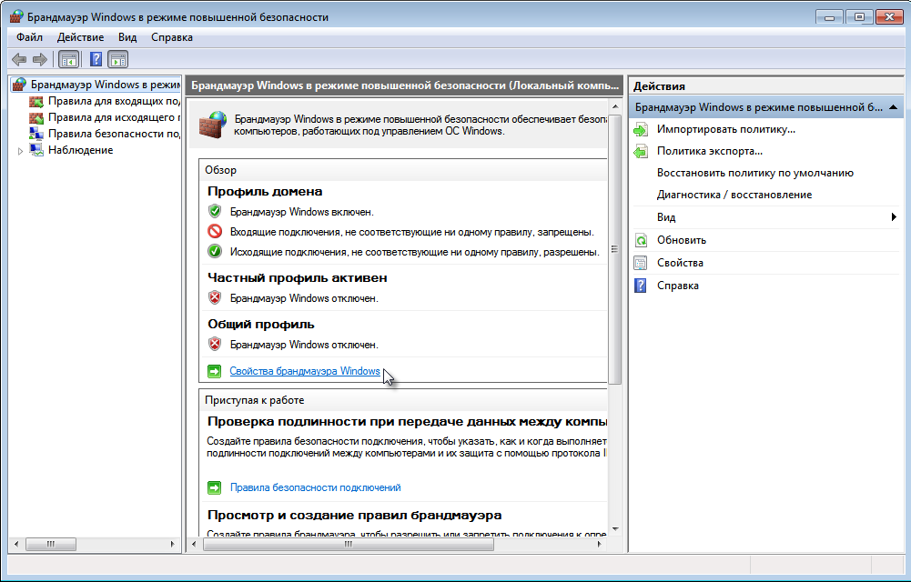

Что такое Брандмауэр Windows в режиме повышенной безопасности?
Брандмауэр Windows является host-based межсетевым экраном с сохранением состояния. Он разрешает или блокирует сетевой трафик в зависимости от его конфигурацией
Преимущества брандмауэра Windows включают в себя:
Поддержку фильтрации входящего и исходящего трафика
Интеграцию фильтрации и параметров защиты Ipsec
Позволяет настроить правила для контроля сетевого трафика
Обеспечивает создание сетевых профилей локально
Позволяет импортировать или экспортировать политики

Slide 19

Обсуждение: почему важно использовать Host-Based Firewall?
Почему так важно использовать host-based брандмауэр, такой как брандмауэр Windows в режиме повышенной безопасности?
10 минут

Slide 20
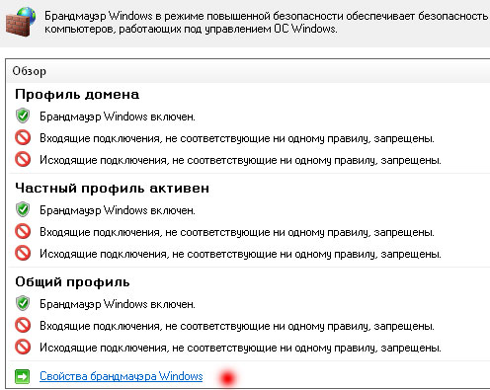
Профили межсетевых экранов
Профили брандмауэра представляют собой набор параметров конфигурации, которые относятся к определенному типу сети
Профили брандмауэра:
Домен
Публичный
Частный
Windows Server 2012 включает в себя возможность иметь несколько профилей активного брандмауэра
DMZ
LAN
Внешний межсетевой экран
Внутренний межсетевой экран

Slide 21



Правила безопасности
Правила безопасности подключений
Внедрение правил брандмауэров
Принцип правил безопасности подключения:
Аутентифицировать два компьютера, прежде чем они начнут взаимосвязь
Защищенная информация отправляется между двумя компьютерами
Использовать обмен ключами, аутентификацию, целостность данных и шифрования данных (опционально)
Правила брандмауэра разрешают трафик проходить, но не обеспечивают его безопасность
Правила безопасности подключения могут защитить трафик, но только если настроено правило брандмауэра
Правила брандмауэра Windows можно развернуть:
Вручную. Используется во время тестирования, устранения неполадок или для отдельных компьютеров.
С помощью групповой политики. Предпочтительный способ. Создание и тестирование правил, а затем массовое внедрение.
Путем экспорта и импорта. Использование брандмауэра Windows в режиме повышенной безопасности.
При импорте правил, новые заменяют все существующие правила.
Всегда проверяйте правила брандмауэра в изолированной непроизводственной среде перед развертыванием в производстве
Данные
ПК1
Канал передачи
ПК2

Slide 22
Демонстрация: защита сетевого трафика с помощью брандмауэра Windows
В данной демонстрации, Вы увидите как:
Проверять заблокирован ли ICMP v4
Включать ICMP v4 с LON-CL2 к LON-SVR2
Создавать правила безопасности подключения, чтобы трафик был аутентифицирован к хосту назначения
Проверять ICMP v4 после подключения правил безопасности

Slide 23
Лабораторная работа 2. Настройка AppLocker и брандмауэра Windows
Упражнение 1. Настройка политик AppLocker
Упражнение 2. Настройка брандмауэра Windows
Сценарий
Ваш менеджер просит Вас настроить AppLocker, чтобы ограничить работу нестандартных приложений и их запуск. Кроме того, он просит Вас создать новые правила брандмауэра Windows для всех серверов, на которых работают веб-приложения.
Информация для доступа
Виртуальные машины 20410D‑LON‑DC1
20410D‑LON‑SVR1
20410D‑LON‑CL1
Имя пользователя Adatum\Administrator
Пароль Pa$$w0rd
Расчетное время: 60 минут

Slide 24
Обзор лабораторной работы
Вы настроили правило AppLocker, которое запрещает пользователям запускать ПО по указанному пути к файлу. Как вы можете запретить пользователям перемещать папку, содержащую ПО, чтобы они могли обойти правило и все еще использовать его?
Вы хотите ввести новое приложение, которое должно использовать определенные порты. Какую информацию Вам необходимо настроить в брандмауэре Windows в режиме повышенной безопасности, и из какого источника Вы можете ее получить?

Slide 25
Обзор модуля
Обзорные вопросы
Рекомендации
Общие советы по устранению неисправностей Инструментарий

